Slide 1
Создание межотраслевого учебно-производственного комплекса целевой профессиональной подготовки на базе БПОУ ОО «Омский автотранспортный колледж» (Межотраслевой УПК целевой профподготовки)
Заместитель директора по УР БПОУ ОО «Омский автотранспортный колледж» Сидоренко Инна Владимировна

Slide 2
Перезагрузка системы среднего профессионального образования в РФ: Учебный год начался со знаковых событий: старта федерального проекта «Профессионалитет» и Дня среднего профессионального образования — 2 октября — учреждённого летом этого года.

Slide 3
Мотивы совмещения учёбы и занятости обучающихся колледжей
Первая работа соответствует специальности лишь у 48% студентов

Slide 4
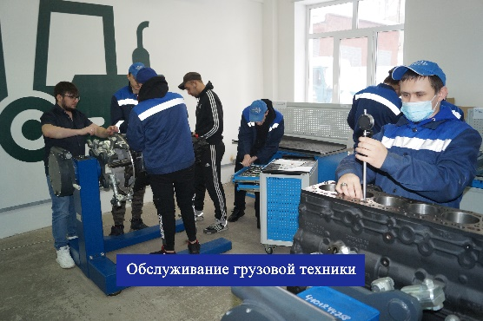
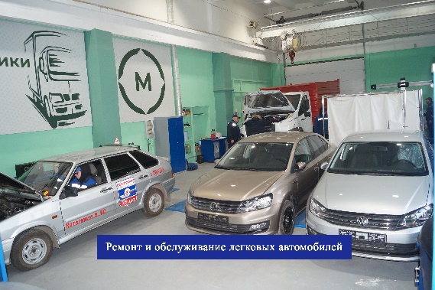
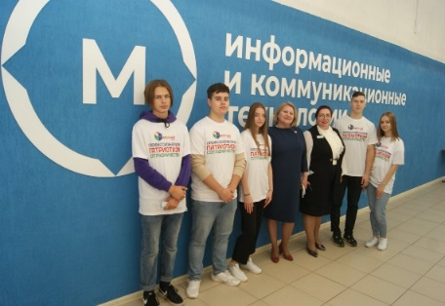
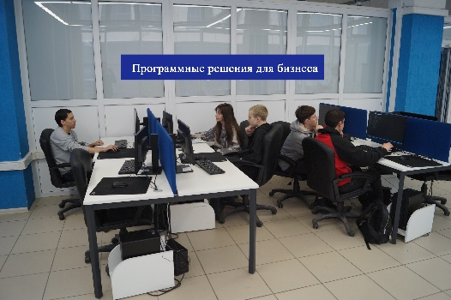
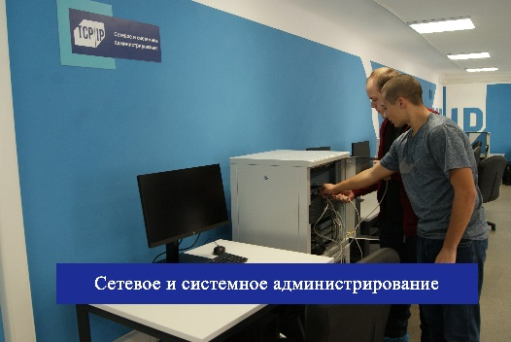
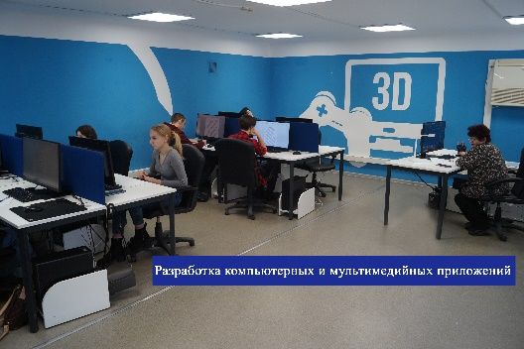
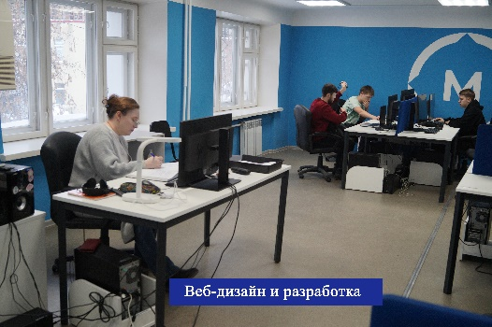
БПОУ «Омский АТК» - победитель конкурсного отбора 2018 (54 млн.руб.), 2019 (29 млн.руб.) и 2020 (15 млн.руб) гг.
Мастерские Инфо-РУМ Открыты 24.12.2019 г.
Мастерские 55/23 Открыты 01.09.2021 года

Slide 5
Эффективное использование материально-технической базы колледжа для качественной подготовки выпускников и трудоустройства по направлениям подготовки.
Проектная мощность здания, интенсивность проведения ДЭ
Эпизодичность, ограниченный контингент
Программы ПО и переобучения: Демография, Билет в будущее
Сетевое взаимодействие ПОО
Работа с центрами занятости, Региональным координационным центром
Стажировочная площадка КПК мастеров п/о ИРООО
Чемпионатное движение – площадка проведения
Межрегиональная стажировочная площадка «5000 мастеров»
ФП Профессионалитет
Эпизодичность, подготовка преподавателей, мастеров п/о
Эпизодичность, ограниченный контингент
Ограниченный контингент обучающихся, трудоустройство до 85%
Эпизодичность, подготовка преподавателей, мастеров п/о

Slide 6
Трудоустройство выпускников БПОУ «Омский АТК» по данным Федерального реестра сведений о документах об образовании и ПФР за 2018-2021 гг

Slide 7
Наименование проекта (полное) «Создание межотраслевого учебно-производственного комплекса целевой профессиональной подготовки на базе БПОУ ОО «Омский автотранспортный колледж»
Наименование проекта (сокращённое) Межотраслевой УПК целевой профподготовки
Срок начала и окончания проекта : 2023.06.26 -2023.12.18 г.
Цель проекта : Создать и открыть межотраслевой учебно-производственный комплекс (МУПК) целевой профессиональной подготовки на базе БПОУ ОО «Омский автотранспортный колледж» к 18.12.2023 года для не менее 4 отраслевых партнеров направлений: Транспортная отрасль и Информационные технологии

Slide 8
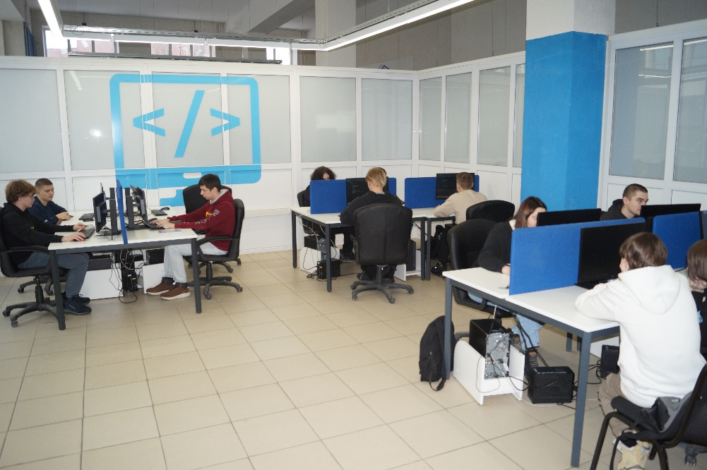
В ходе реализации проекта под мастерские межотраслевого УПК определяются помещения мастерских колледжа

Slide 9
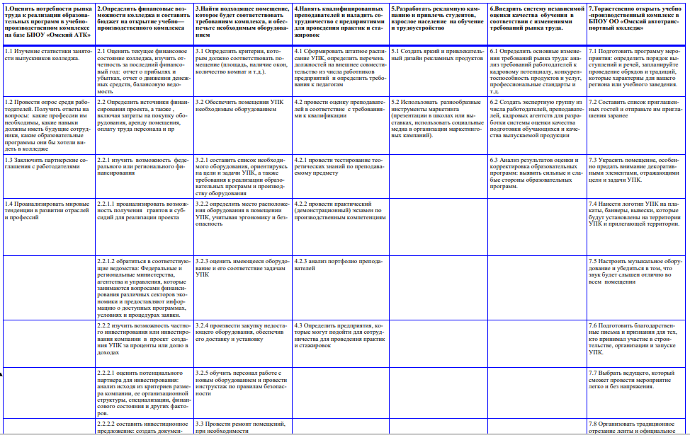
Для определения технологии проектных решений нами была построена декомпозиция работ в проекте

Slide 10
Особое внимание мы уделили анализу заинтересованных сторон, учтя в технологии реализации проекта разнонаправленность их интересов

Slide 11
Основные принципы формирования команды проекта
Заказчик
Команда проекта
Менеджер проекта
Эксперт по направлению транспортной отрасли
Эксперт по направлению отрасли информационных технологий
Юридический консультант
Финансовый аналитик
Ответственный за результат
Ответственный за результат
Ответственный за результат
Ответственный за результат

Slide 12
Разработан план управления рисками
№ п/п | Причина | Риск | Последствия | Вероятность | Степень воздействия | Методы реагирования на риски | План предотвращения риска | План реагирования при возникновении риска
1. | Недостаточные данные о потребностях рынка труда | Технологические изменения, которые могут изменить требования к профессиям и изменить спрос на определенные специальности | Нет возможности оценить потребности рынка труда к реализации образовательных программ в учебно-производственном комплексе на базе БПОУ «Омский АТК» | 30-50 % | 0,1 | Минимизация | Проведение маркетинговых исследований спроса на профессии и специальности будущего | Изменение реестра образовательных программ в соответствие технологическим изменениям
2. | Несоответствие образовательных программ потребностям рынка труда | Культурные изменения, которые могут повлиять на спрос на различные виды продукции и услуг | Нет возможности оценить потребности рынка труда к реализации образовательных программ в учебно-производственном комплексе на базе БПОУ «Омский АТК» | Менее 10% | 0,05 | Минимизация | Быстрое реагирование на спрос продукции и услуг | Подготовить реестр альтернативных видов работ в МУПК и продукции в соответствие мировым тенденциям
3. | Недостаточная поддержка от правительства или других организаций, которые могут обеспечить дополнительное финансирование | Политический кризис, который привел к сокращению инвестиций в образование | Нет возможности оценить потребности рынка труда к реализации образовательных программ в учебно-производственном комплексе на базе БПОУ «Омский АТК» | 10-30% | 0,1 | Передача | Работа с инвесторами, поиск спонсоров | Временное приостановление выпуска продукции за счет наращивания перечня предоставляемых услуг
4. | Неправильный подход к составлению бюджета, который может привести к недостатку средств в процессе реализации проекта | Расходы значительно превысили планируемый уровень | Это может вызвать серьезную финансовую нестабильность колледжа | 10-30% | 0,2 | Минимизация | Проведение инвентаризационных мероприятий с целью выявления необходимости закупок | Закладывать непредвиденные расходы, менять инфраструктурные листы

Slide 13
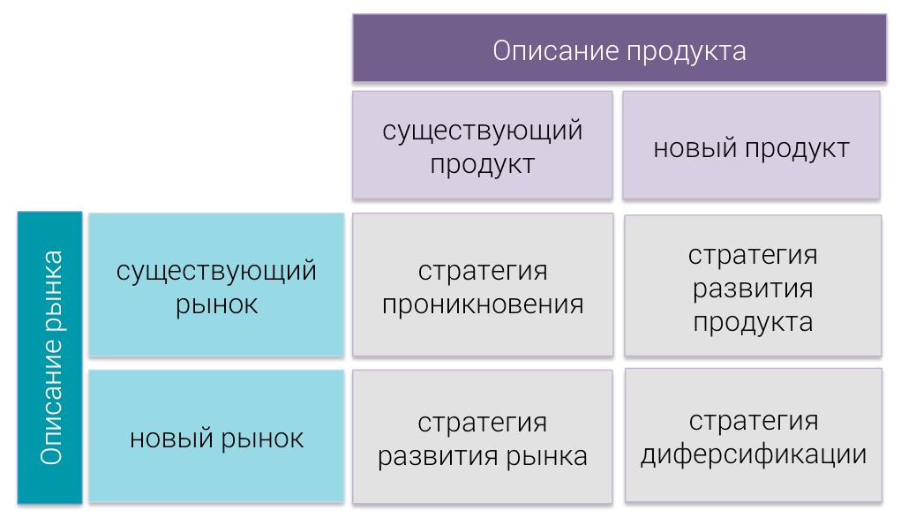
Маркетинговая стратегия, используя матрицу И. Ансоффа.
Образовательные программы, услуги по направлениям: транспорт и информационные технологии, производство товаров гражданского назначения
Программы ДПО, ПО в МЦПК
Продукция гражданского назначения, услуги для населения
Социальные партнеры колледжа, предприятия ОПК и гражданской продукции, предоставляющие базы практик с целью трудоустройства выпускников колледжа
Стратегия проникновения на рынок
Повышение качества товаров и услуг, привлечение новых клиентов за счёт рекламы
Стратегия развития товара
Предложение на существующем рынке новых товаров
Предприятия и ПОО Омской области
Предприятия, в которых будут востребованы услуги колледжа по обучению работников, ремонту и обслуживанию автомобилей, созданию сайтов, а также производимая продукция: мангалы, печи, ящики, садовый инструмент и пр.
Стратегия развития рынка
Выведение существующих услуг и образовательных программ на новые рынки, на новых потребителей
Новый продукт — новый рынок (диверсификация)
Вывод товара принципиально нового типа на новый для компании рынок

Slide 14
Эффективность проекта
Показатели экономической эффективности проекта
Социальные эффекты от реализации проекта
Показатели | Значение
Чистый приведенный доход (NPV) | 47,9
Индекс рентабельности проекта (PI) | 1,06
Внутренняя норма рентабельности (IRR) | 133,0556%.
Дисконтированный срок окупаемости (DPP) | 6 месяцев
Сокращение дефицита квалифицированных кадров в различных отраслях экономики
Рост экономического потенциала региона.
Повышение престижа комплексных профессий.
Увеличение доступности и качества профессионального образования
Развитие сотрудничества между образовательными учреждениями и предприятиями.

Slide 15
Благодарю за внимание
План эксплуатации результатов проекта
Улучшение качества подготовки обучающихся
Проведение практических занятий и тренингов для студентов
Организация совместных проектов с предприятиями и организациями
Помощь предприятиям региона
Сертификация и тестирование продукции
Обучение и переподготовка рабочих кадров
Расширение сфер деятельности колледжа
Проведение научных исследований
Предоставление услуги для местных предприятий и организаций (под заказ)
Контактный телефон: +7 (3812) 20-07-02 (Приемная директора) E-mail: post@oak.omskportal.ru Сайт: https://оатк.рф

